Slide 1

智慧水务云平台介绍
股票代码 430745
2018年8月13日星期一

Slide 2
智慧
生物所具有的基于神经器官一种高级的综合能力。
让人可以深刻地理解人、事、物、社会、宇宙、现状、过去、将来，拥有思考、分析、探求真理的能力。
对事物能迅速、灵活、正确的理解和处理的能力。
智慧
感知
知识
理解
联想
记忆
情感
逻辑
辨别
计算
分析
判断
文化
中庸
包容
决定
……
智慧
智力系统
知识系统
方法与技能系统
非智力系统
观念与思想系统
审美与评价系统

Slide 3
智慧
智慧
中国
城市
社区
医疗
电力
交通
农业
水务
教育
油气
地球
太阳系
银河系
……
本星系
宇宙
家庭
生活
数字化、网络化、智能化，谓之智慧。

Slide 4
智慧水务
通过数采仪、无线网络、水质水压表等在线监测设备实时感知城市供排水系统的运行状态，并采用可视化的方式有机整合水务管理部门与供排水设施，形成“城市水务物联网”，并可将海量水务信息进行及时分析与处理，并做出相应的处理结果辅助决策建议，以更加精细和动态的方式管理水务系统的整个生产、管理和服务流程，从而达到“智慧”的状态。
防汛抗旱
水资源调度
水环境治理
排水
节水
供水

Slide 5
智慧水务概念
通过智能传感、无线通讯等技术实时感知城市供排水系统的运行状态；
整合水务管理部门与供排水设施，形成可视化的“城市水务物联网”；
分析与处理海量水务信息，并做出相应的辅助决策；
更加精细和动态的方式“智慧”管理水务系统的整个生产、管理和服务流程；
防汛抗旱
水资源调度
水环境治理
排水
节水
供水

Slide 6
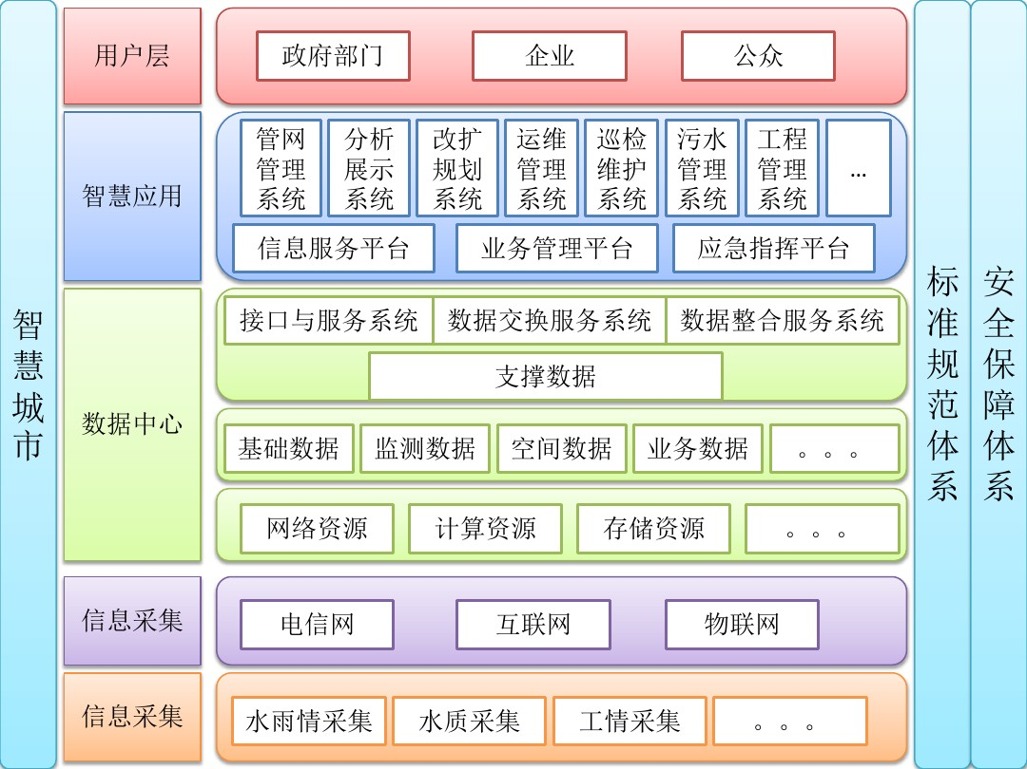
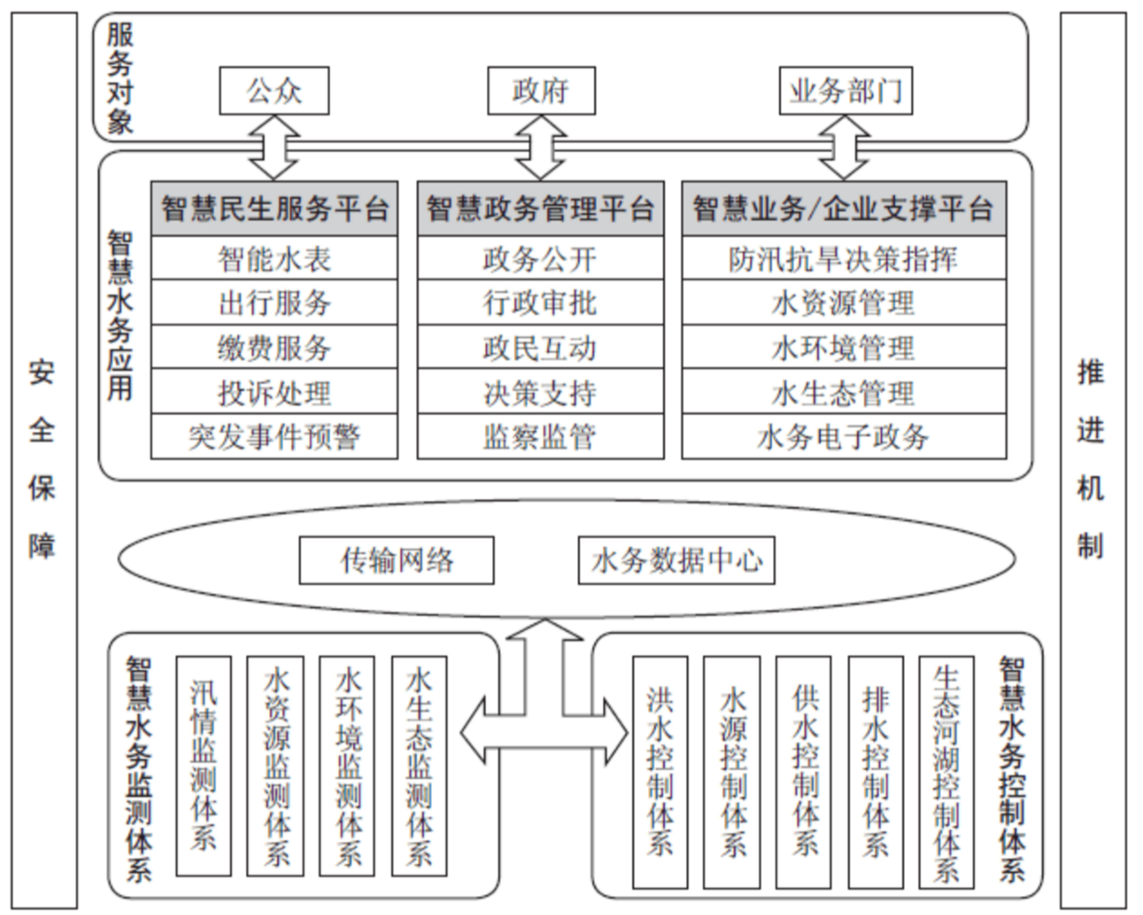
智慧水务体系结构

Slide 7
智慧水务云平台
制水环节
生产调度系统
输水环节
管网地理信息系统
售水环节
营收系统
服务环节
管理环节
水质分析
管控调度
能源管理
自助交费系统
三方代收服务
抄表系统
客服热线系统
报装报修管理
投拆建议管理
工作流程管理
移动办公
门户网站
智能巡检管理
抢修维修管理
分区计量

Slide 8
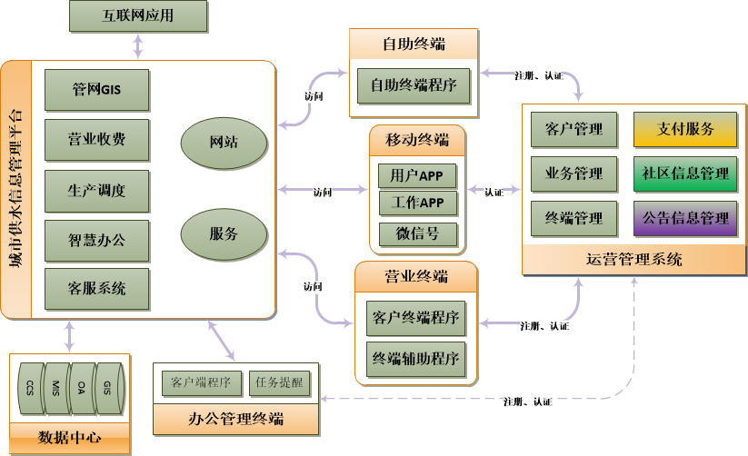
智慧水务体系结构
统一数据中心，消除数据孤岛
云端部署，无区域限制
系统互访，资源共享

Slide 9
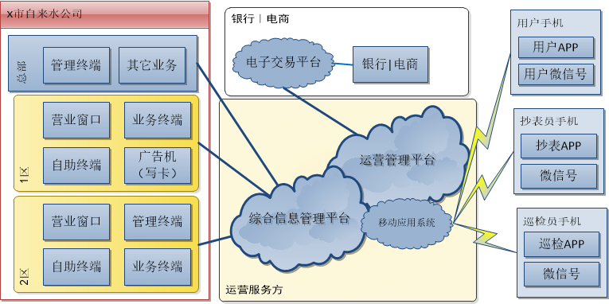
水务云应用

Slide 10
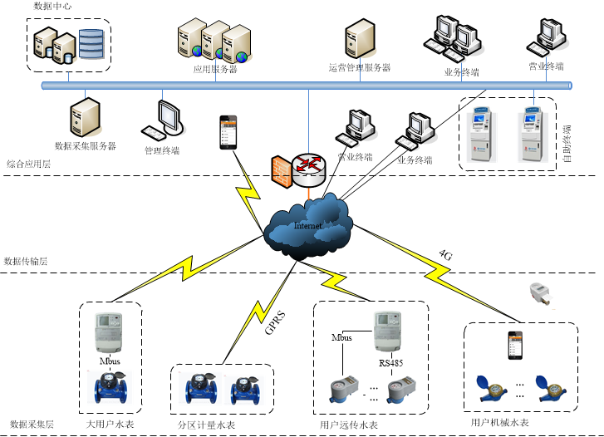
智慧水务网络
多协议支持
物联技术
移动应用
分层处理

Slide 11
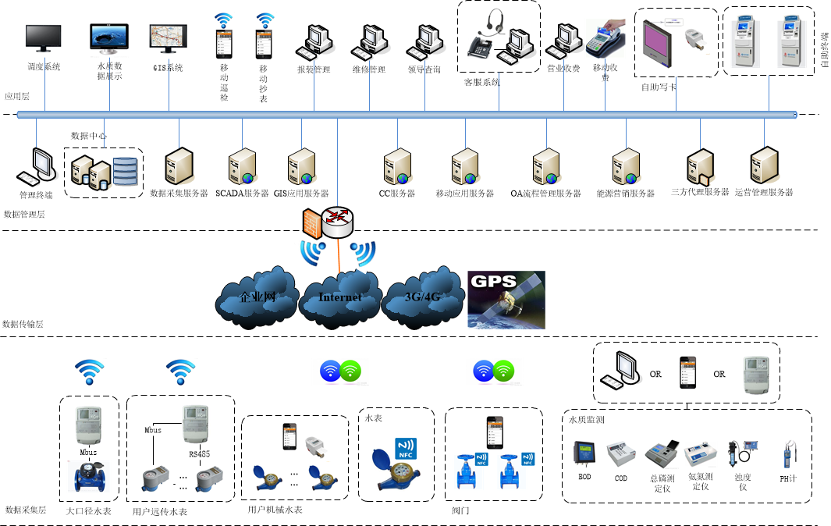

Slide 12
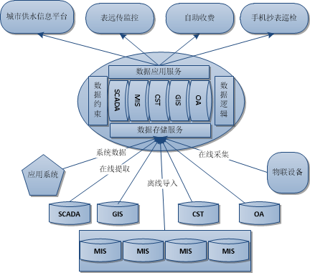
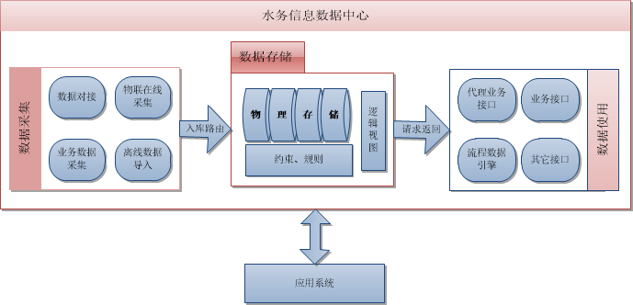
数据中心

Slide 13
智慧水务产品线
生产
WSCADA—供水智能调度系统
WQM—水质监测系统
输送
WGIS—管网地理信息系统
销售
WMARKET—营收管理系统
WATM—自助缴费系统
WMAPP—移动自助交费系统
WCDWT—自助写卡系统
WPRIS—移动巡检系统
WMREADER—移动抄表收费系统
服务
管理
WCC—客服热线系统
WMCFLOW—报装维修管理系统
WMMS—物资管理系统
WOA—办公系统
WWEPORT—门户网站
WLDSRH—领导综合查询系统
WUSRCH—用户查询系统

Slide 14
营收系统
计量方式全覆盖
机械表、远传表、IC卡表
计价方式全支持
单一水价
虚拟表、合同用水
数量阶梯
金额阶梯
计费方式多样化
用量计费
水损计费
减免规则
滞纳金
公式计量
水务营收管理系统
基础信息管理子系统
卡表管理子系统
远传表管理子系统
账户管理子系统
营收管理子系统
事务管理子系统
数据管理子系统
统计分析子系统
策略管理子系统
数据查询子系统
系统管理子系统
信息管理子系统

Slide 15
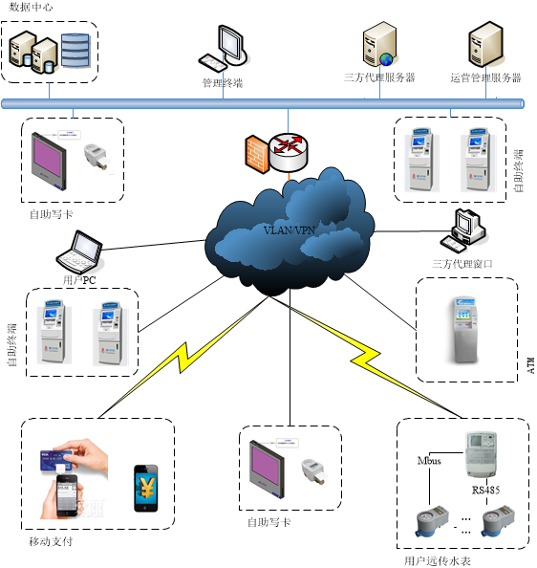
营收自助体系
传统窗口模式的补充
电子交易、移动支付
代收、代扣
支付方式
现金
网银
支付宝
一卡通

Slide 16
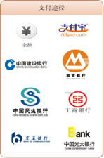
用户移动应用
社区信息
用户信息
电子账单
社区服务
交纳欠费
欠费信息
移动支付
移动查询
卡表充值
用量信息
交费信息
预交费
账户信息

Slide 17
客户移动应用
移动巡检
移动抄表
快捷服务
收缴欠费
收费报表
移动收费
移动查询
欠费信息
预收费

Slide 18
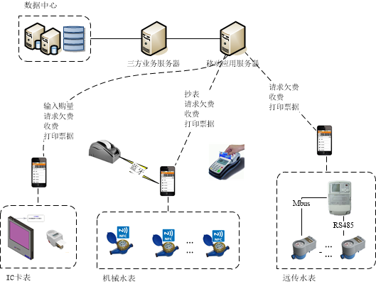
移动收费

Slide 19
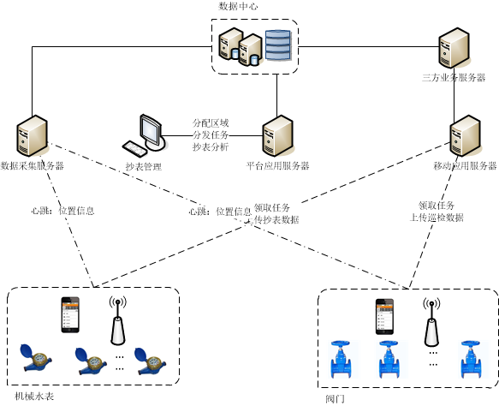
移动抄表与巡检

Slide 20
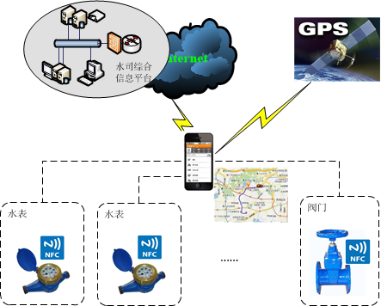
抄表与巡检

Slide 21
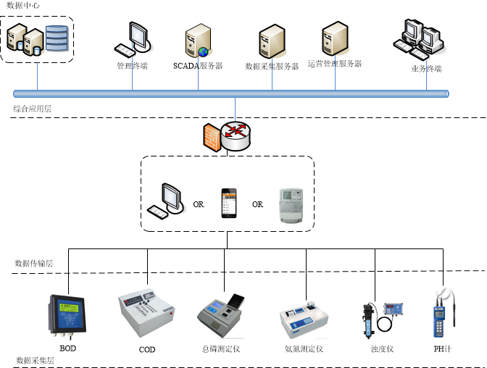
水质分析

Slide 22
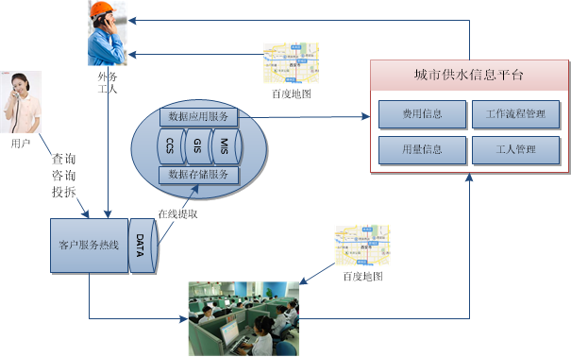
客服热线

Slide 23
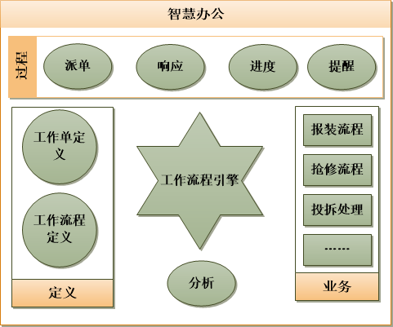
智慧OA
OA场景
报装
扩容
改装
拆除
报修
投拆
抢修
审批

Slide 24
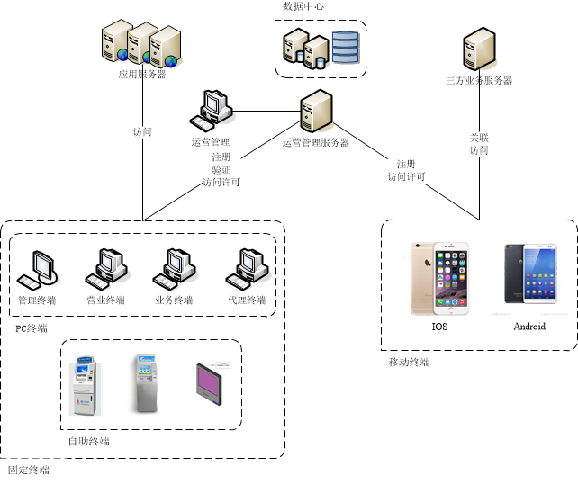
系统安全

Slide 25
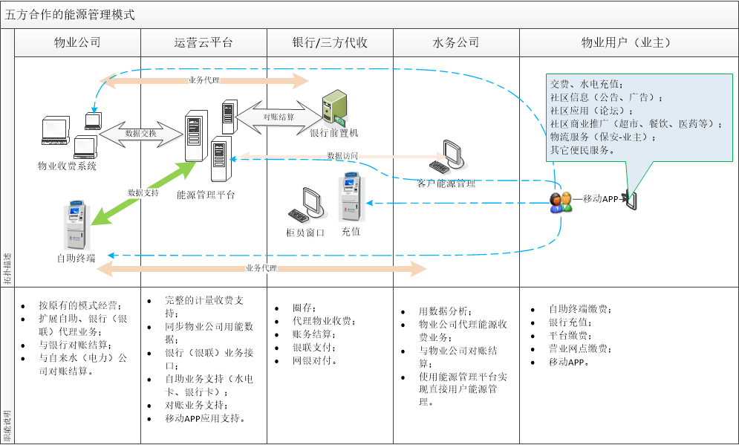
实施方案
多方合作
分步实施
业务优化
广泛宣传
实现共赢

Slide 26
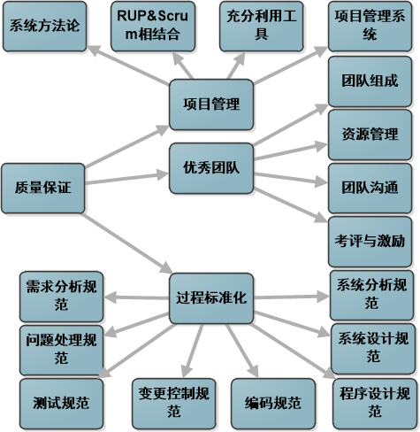
质量保证

Slide 27
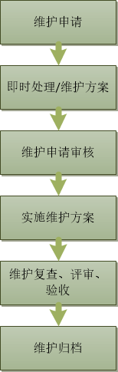
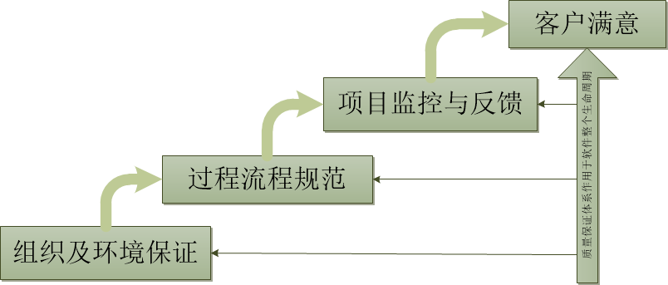
服务保证

Slide 28
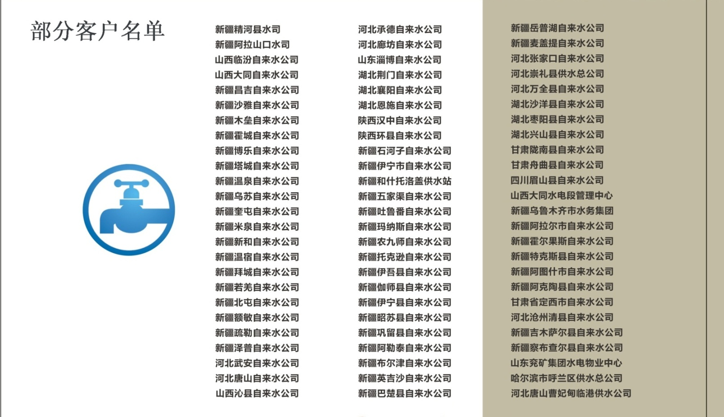
托付信任 回报满意

Slide 29
The end
The End
谢谢！

